Slide 1
STEAM VEIKLA
,,VANDENėlis tešku tešku“
2023-10-23
Panevėžio lopšelis-darželis ,,Voveraitė“
,,MEŠKIUKŲ“ GRUPĖ (2-3m.)
IU mokytoja Rita Rudienė

Slide 2
TIKSLAS- stebės, tyrinės vandenį.
UŽDAVINIAI:
sems rieškutėmis, per kiaurasimtį, pilstys į indelius.
Atliks tyrinėjimą su vandeniu ir skėčiu.
Lavės smulkioji motorika.
Lipdys lietaus lašiukus.

Slide 3
UGDYMOSI SRITYS: MATAVIMAS, TYRINĖJIMAS, MENINĖ RAIŠKA, APLINKOS PAŽINIMAS.
PRIEMonės- dubenys, kiaurasamčiai, Laistytuvai, įvairių dydžių indeliai, skėtis.

Slide 4
EIGA: Vaikučiai žaidžia pirštukų žaidimą ,,Lyja lyja lietutis“. Vaikai pastebėjo, kad slepiasi linksmas ežiukas po skėčiu. Kodėl jis sausas? Atlikome eksperimentą ,,skėčiu ir Laistytuvu“. Ežiukas parūpino vaikučiams dubenėlių su vandeniu: vaikučiai bandė semti jį rieškutėmis, sėmė įvairiomis priemonėmis, Mėtė į jį akmenukus, dėjo lapelius, popierių, plukdė obuolinį laivą ir stebėjo, kas skęsta, kas plaukia. Beliko įteikti Ir dovANėles ežiukui; klijavo ežiukui spygliukus ir lipdė lietaus lašiukus.
reflekcija: vaikučiai buvo smalsūs, susidomėję, aktyviai dalyvavo tyrinėjant
VANDENĮ, PILNI DŽIUGIŲ EMOCIJŲ. GROŽĖJOSI SAVO SUKURTAIS EŽIUKAIS IR LAŠIUKAIS. Net
plojo rankytėmis ir šaukė ,,VALIO“ ☺

Slide 5
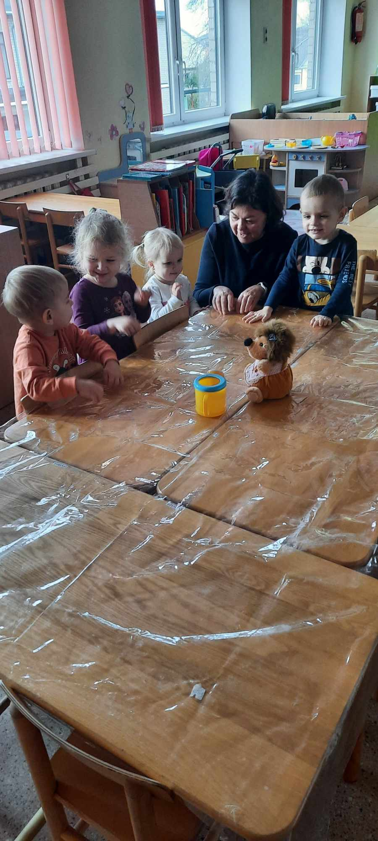
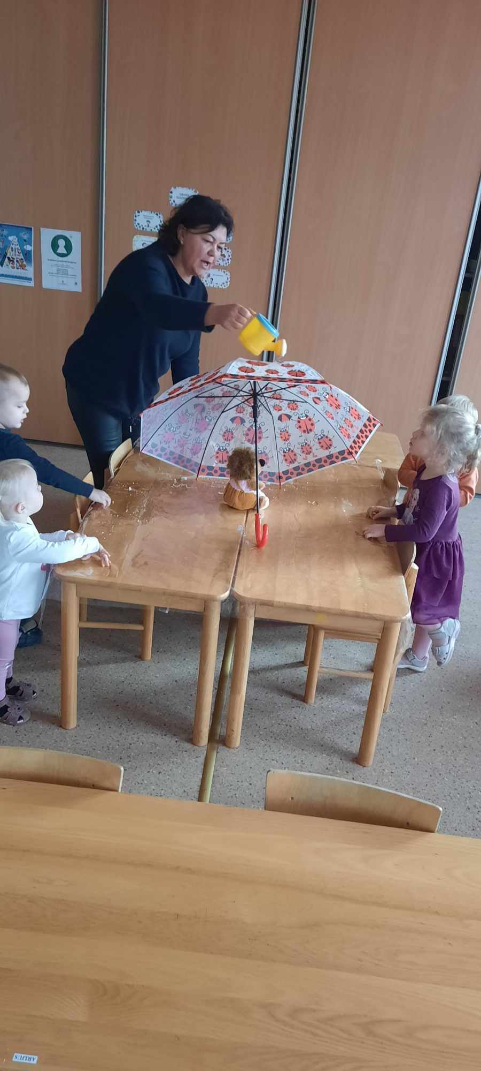

Slide 6
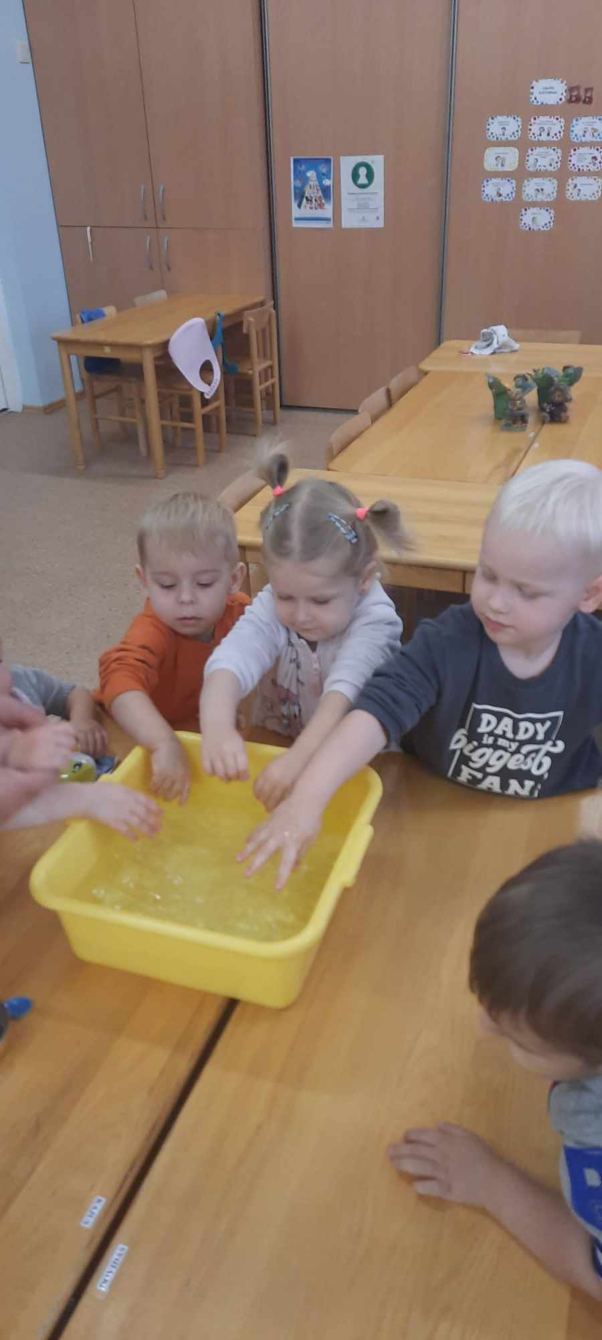
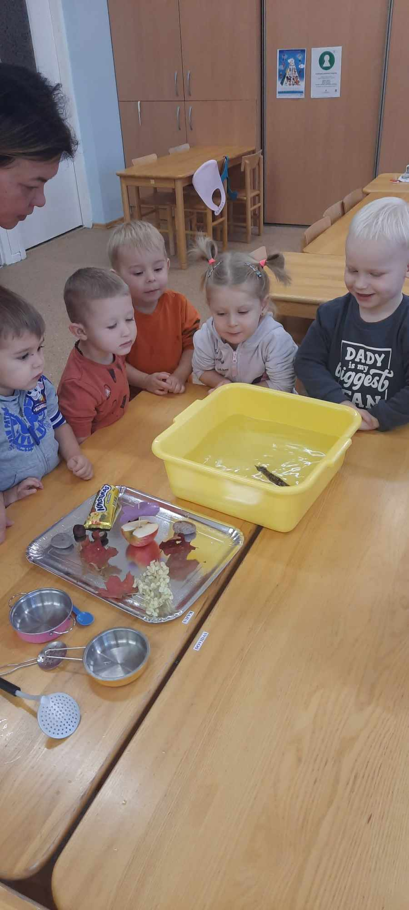

Slide 7
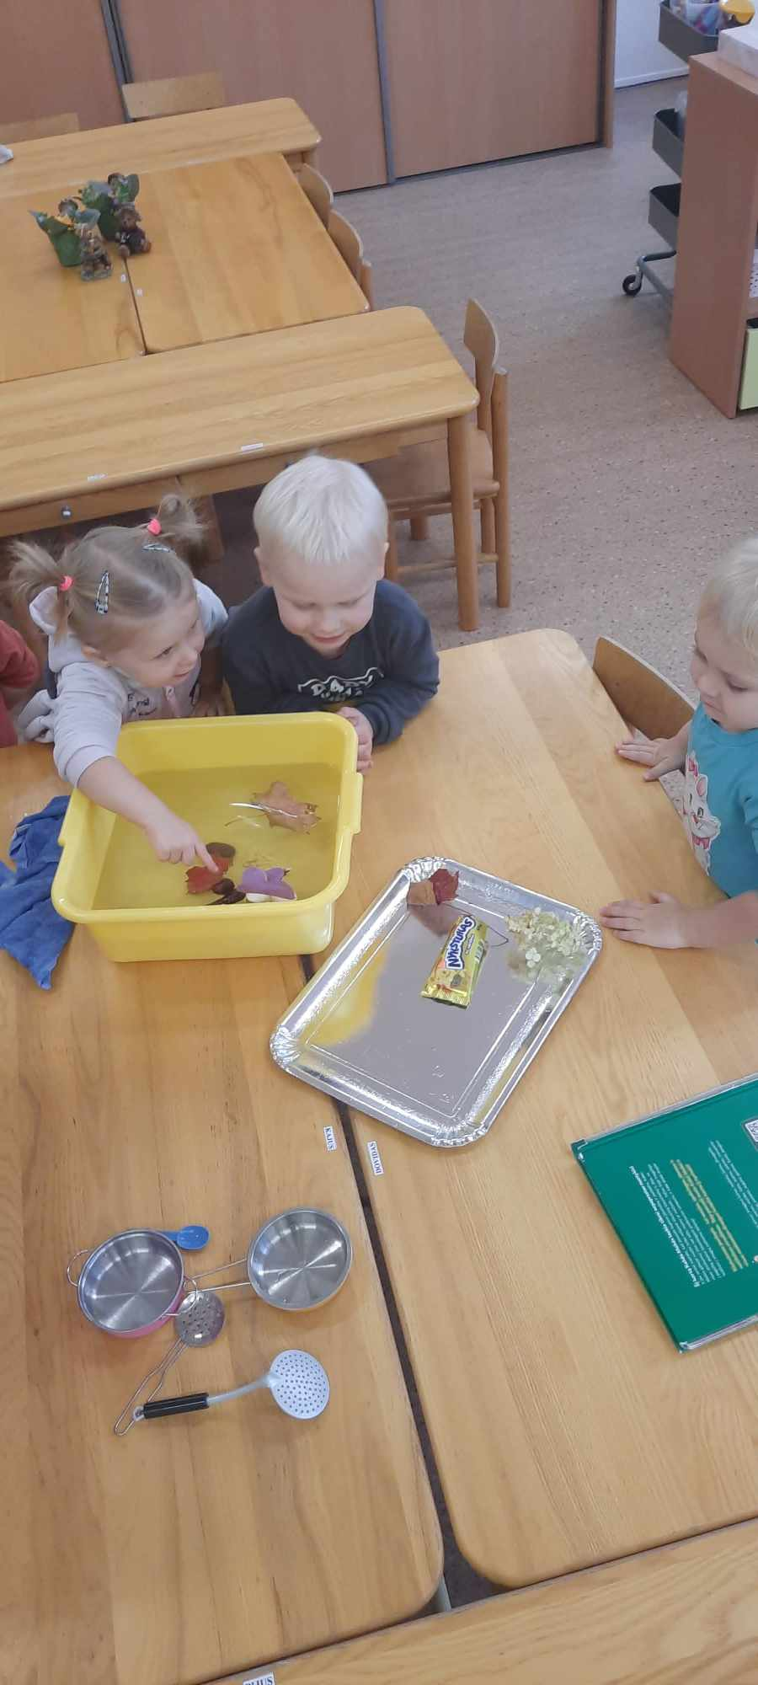
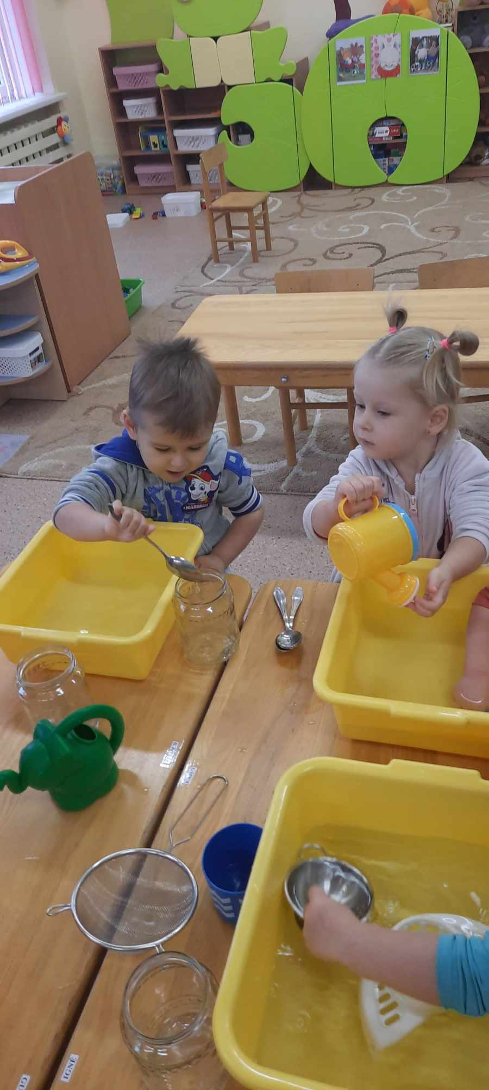

Slide 8
